Slide 1
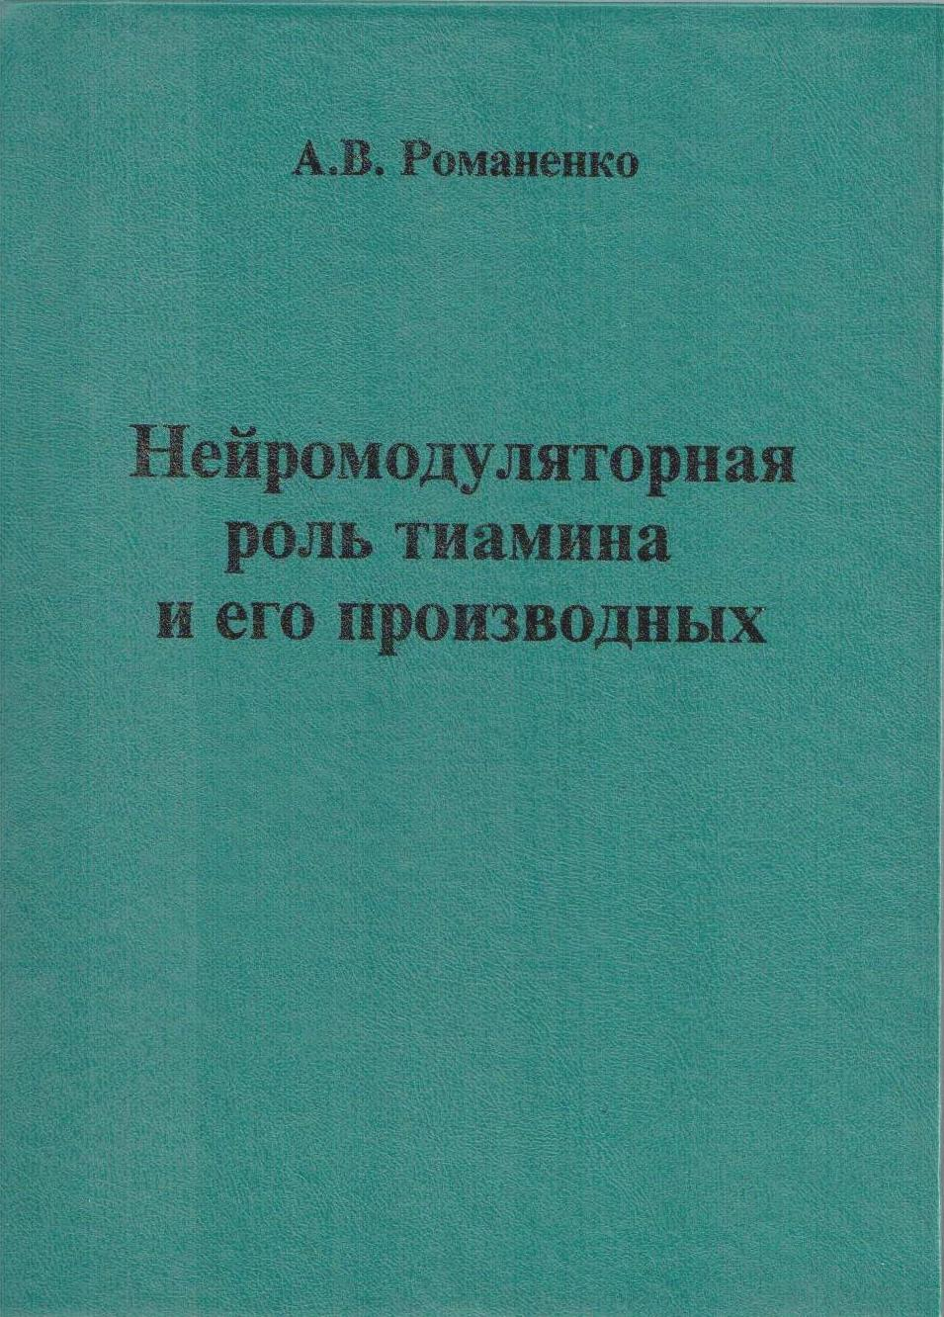
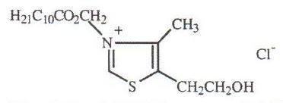
………………………………………………………………………………………………..
Тіамін
………………………………………………………………………………………………..
ДМГТ
………………………………………………………………………………………………..
Розроблені та захищені авторським свідоцтвом і патентами на винаходи біологічні основи та методологія створення похідного тіаміну ДМГТ – нового блокатора дії ряду пороформувальних токсинів і перспективного антидота – та його застосування.

